Slide 1


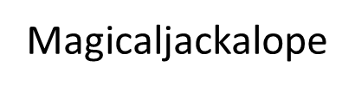
Алгоритм на страже экономической стабильности

Slide 2
Особенности кейса
Небольшое количество данных,
используемых при построении модели макроэкономического прогноза
Необходимость самоадаптации модели для изменяющегося набора макроэкономических показателей
Присутствие скрытых взаимосвязей в данных, недоступных при построении прогнозов классическими подходами

Slide 3
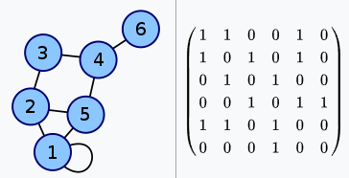
Исследование данных
В процессе разведочного анализа было выявлено:
Отсутствие данных (пропуски) по некоторым показателям
Не эквидистантность временного ряда
Отсутствие отношений наименования показателя со столбцами данных в обучающей выборке
Били произведены следующие операции предварительной подготовки данных:
Отсутствующие значения были заменены средними значениями показателя по всему набору
Построена матрица смежности, для определения корреляционных зависимостей в данных

Slide 4
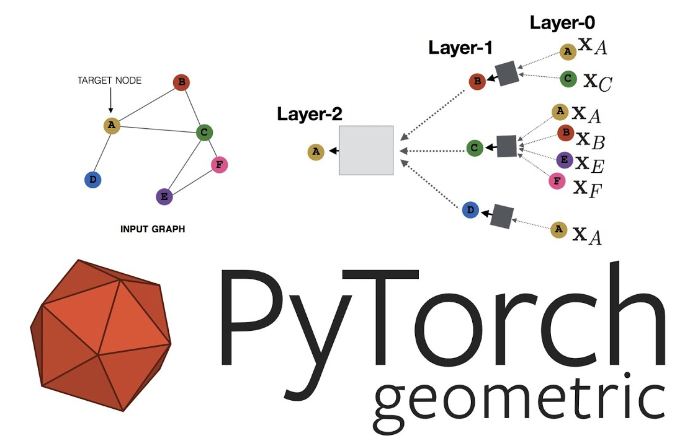
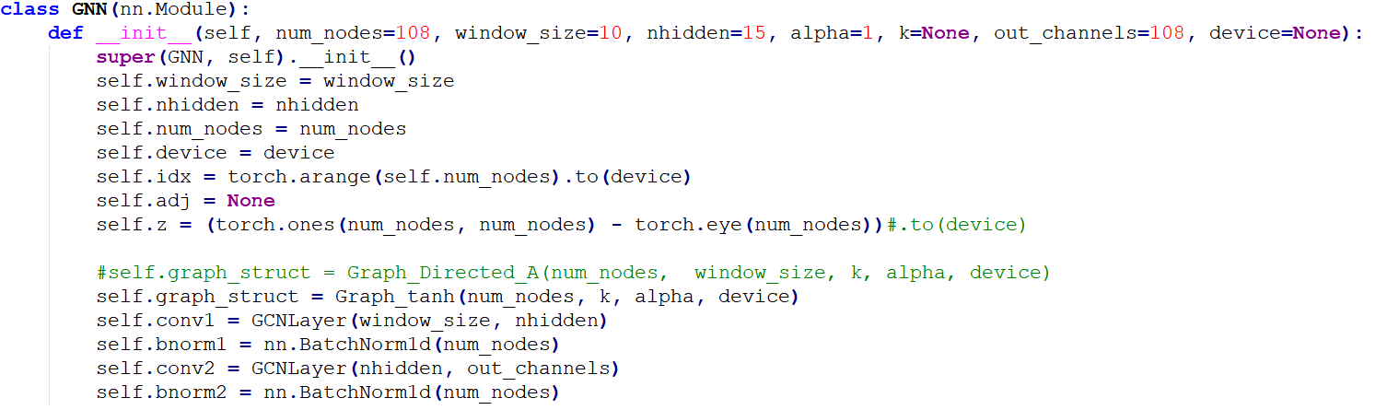
Выбор модели решения
В качестве модели построения прогноза, была выбрана графовая сверточная сеть,
на основе библиотеки PytTorch (GNN)
Основным и преимуществами графовых алгоритмов в сравнении с другими,
это использование графа отношений при обучении

Slide 5
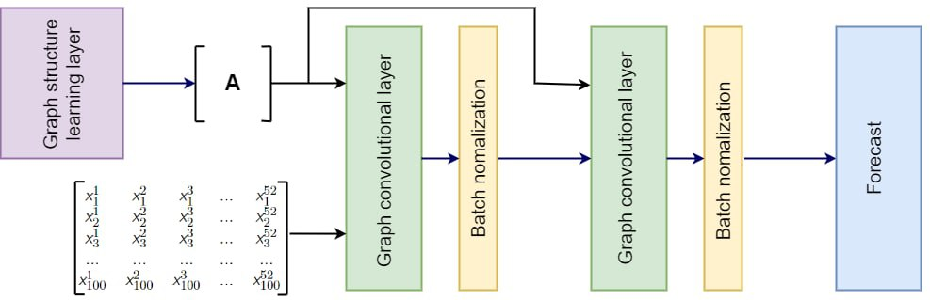
Архитектура модели
В качестве архитектуры модели используется нейронная сеть, с батч нормализацией и механизмом свертки, использующая матрицу смежности для построения графа отношений.
В качестве функции оптимизации выбрана – Adam.

Slide 6
Будущие этапы развития модели
Следующие этапы развития модели включают в себя:
До обучение на всем массиве данных
Механизм валидации данных
Динамическую матрицу смежности
Классификация входных данных по типам
Внедрение алгоритмов мета-обучения

Slide 7

Команда
Евгений Прокопец
Александр Коваленко
Игорь Ситник
Евгений Белякин
Максим Самойлов

